Slide 1
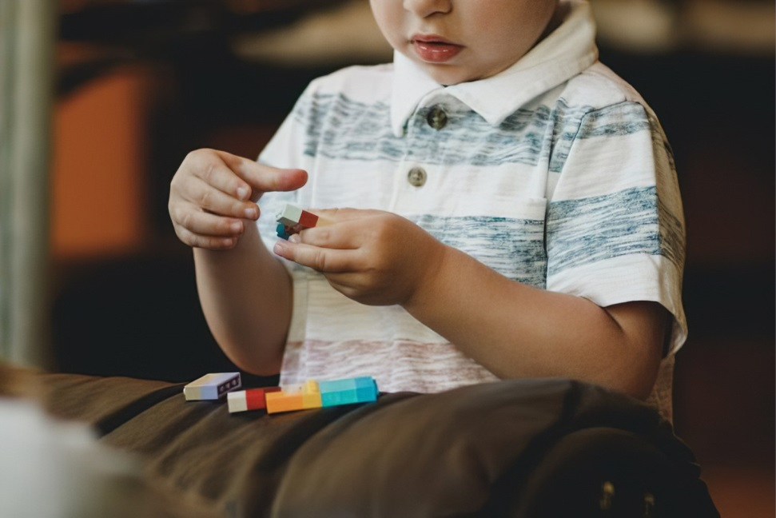
Онлайн жұмыс кезінде ата-аналарға арналған психологиялық кеңестер
Адам өмірінде бос уақыттың рөлі өте ерекше. Ол демалу, тынығу үшін емес, рухани қажетін өтеуге, ойлау қабілетінің жетілуіне, жалпы жан - жақты болуына арналады. Бос уақытты ұтымды етіп өткізу әлдеқайда тиімді. Назарларыңызға онлайн жұмыс кезінде баламен тиімді жұмыс істеу жолдарын ұсынамыз

Slide 2
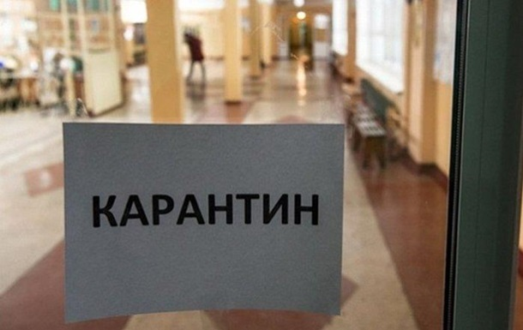
№ 1 Карантин демалыс емес!
Балаларыңызға карантиннің не екендігін түсіндіріңіз. Балалар оны демалыс ретінде қабылдауы мүмкін. Олар бұл «оңтайлы демалысты» пайдаланып, қыдырғысы да келеді. Бірақ адам көп шоғырланған жерлерге барудың қауіптілігін айтыңыз. Алайда үйде отыру да оларды шаршатады және жұмысыңызға кедергі келтіреді.

Slide 3
№ 2 Мектеп
бағдарламасын оқу
Демалыстың мәңгілік болмасы сөзсіз. Балаңыздың мектеп бағдарламасын ұмытып кетпеуін бақылаңыз. Есептер шығартып, шығарма жаздырыңыз. Өткен материалдарды қайталата беру де тиімсіз. Балаңызды тез жалықтырып аласыз. Логикалық есептер шығарту қызықты істердің бірі. Күніне мектеп бағдарламасына 1-1,5 сағат арнаңыз.

Slide 4
№ 3 Кітаптар
Демалысты балаңыз үшін пайдалы етудің оңтайлы жолы – кітап оқу. Кітап оқу кезінде балаңыз рухани байып қана қоймай, уақытын тиімді өткізеді. Бірнеше сағатқа өзін алдандыратын «жұмысқа» енеді. Кітапты таңдау барысында балаңызға ерік беріңіз. Сіздің алып келген кітаптарыңыз балаңыз үшін қызықсыз болуы мүмкін. Кітап оқу – балаңыздың есте сақтауы мен ойлауын, әдемі сөйлеу дағдыларын дамытады.

Slide 5
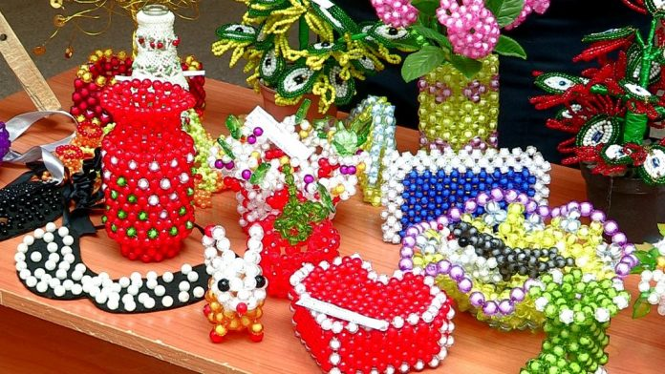
№ 4 Қолөнер
Қазір интернетте қолөнерге қатысты көптеген шеберлік сабақтары бар. Оларды балаңызбен бірге тамашалап, жасап көріңіз. Тіпті кейбірін балаңыздың өзі жасағаны дұрыс. Осылайша олар өздерінің ойлау және қолөнер қабілеттерін дамытады. Балаңыздың денсаулығына зиян келтіретін заттарды қолданбауын бақылаңыз. Мысалы, үй жағдайында сабын жасап көрсін. Құралмалы ойыншықтарды құрастыру да пайдалы. Қыз балаларға тоқыма тоқуды үйретіңіз.

Slide 6
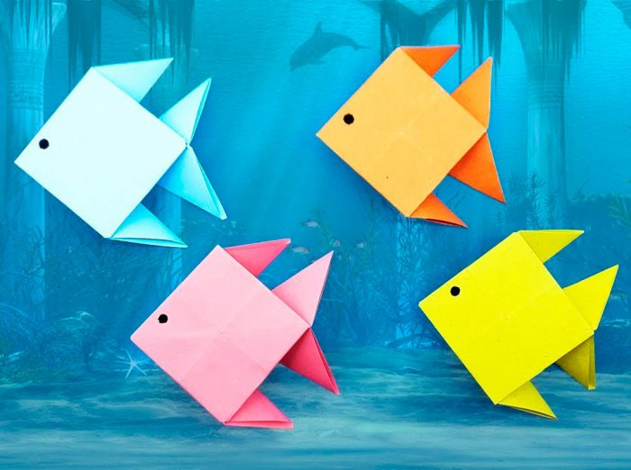
Оригами
Оригами жасау балалар үшін қызықты болады. Бұл шыдамдылық пен көп уақытты қажет етеді. Оригамидің шеберлік сабақтарын көріп балаңызға үйретіңіз. Оригами арқылы көптеген құстар, жануарлар мен түрлі заттардың кішігірім үлгісін жасауға болады. Осылайша балаңызды біраз уақытқа алдандырасыз.

Slide 7
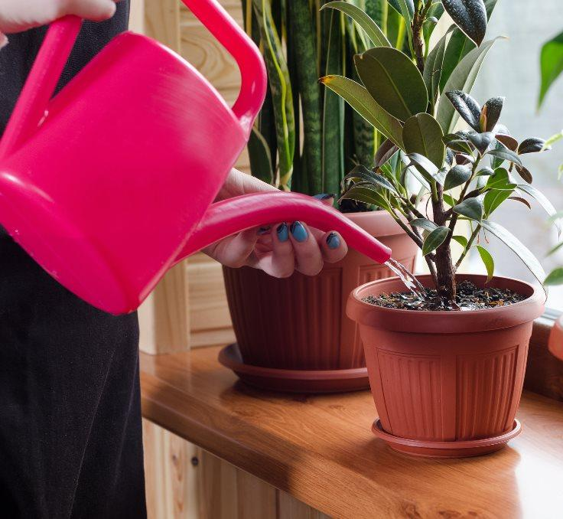
№ 5 Терезе алдындағы бақша
Балаңызды немен алдандыратыныңызды білмесеңіз, үйде бақша өсіріп көріңіз. Бірнеше өсімдіктің тұқымын сатып алыңыз. Оларды ыдысқа егіп, терезе алдына қойыңыз. Өсімдіктерді баптауды балаңызға тапсырыңыз. Егер жемісін тез көргіңіз келсе, асбұршақ егіңіз. Осылайша үй ішінде шағын бақша жасайсыз. Бұл балаңыз үшін қызықты жұмысқа айналады.

Slide 8
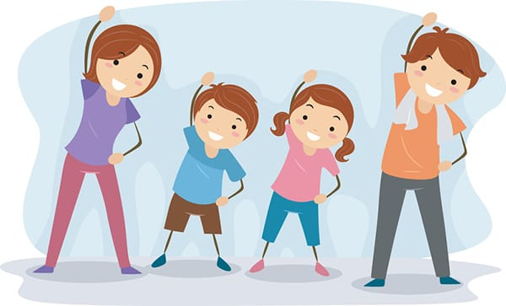
№ 6 Спорттық жаттығулар
Демалыс кезінде балаңызбен бірге спорттық жаттығуларды жасауды ұмытпаңыз. Спорт - тек физикалық денсаулыққа ғана емес, сонымен қатар психологиялық жағдайға да пайдалы . Тұрақты дене жаттығулары көңіл-күйді жақсартуға және үрей, күйзеліс стресс сезімін төмендетуге көмектесетіні дәлелденген.

Slide 9
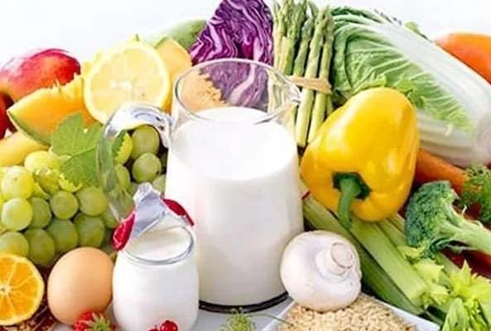
№ 7 Дұрыс тамақтану
Дәл қазіргі жағдайда тамақтануға ерекше көңіл бөлген жөн. Тамақ құрамының құндылығы басты назарда болғаны дұрыс. Тиімді, дұрыс тамақтану денсаулықты сақтауға, ағзаның қалыпты өсуі мен дамуына, жұмыс қабілетінің жоғарылауына және ағзаның қоршаған ортаның әртүрлі жағымсыз әсеріне қарсылығын, иммунитетті күшейтуге ықпалын тигізеді.

